Slide 1
IS-MB-GA model (uitbreiding) verwachtingen, doelstelling en schokken
Nascholingsdag
Sessie voor gevorderden
Marc Schramm, Ferry Haan

Slide 2
Curriculumversie IS-MB-GA
Hoe kunnen we het model nog realistischer maken? Aan welke uitbreidingen denken jullie?
Een of andere vraagschok, bijvoorbeeld: consumentenvertrouwen ↑
Economie oververhit (productie > productiecapaciteit)
Centrale bank interveniëert:
Reële rente ↑
Economie minder oververhit
Inflatie ↑
Inflatie ↑
Centrale bank interveniëert:
Reële rente ↑
Enzovoorts, enzovoorts
Totdat economie niet meer oververhit is (productie = productiecapaciteit)
Inflatie stijgt niet verder

Slide 3
Uitbreidingen van IS-MB-GA-model + ander type verwachtingen
 | IS-MB-GA (syllabusversie) | Wat als?
Doelstelling centrale bank | Stabiliseer inflatie | ECB-doelstelling
Inflatieverwachtingen | Naïef: inflatie in komende period is dezelfde als die in afgelopen periode | Verankerd
Type schokken | Vraagschokken | Aanbodschokken

Slide 4
Keynesiaans kruis → IS
Identiteitsvergelijking
Productie = binnenlandse bestedingen (gezinnen, bedrijven, overheid) + export (wat buitenland besteedt aan onze goederen/diensten) – import (wat wij besteden aan buitenlandse goederen/diensten) = C + I + O + X – M

Slide 5
Besteedbaar inkomen (Y – B)
+
Consumptie
+
Reële rente

Slide 6
-/ -
Reële rente
Investeringen

Slide 7


$$\frac{Buitenlands prijspeil}{Binnenlands prijspeil}$$
Wisselkoers (= prijs buitenlandse valuta)
+
+
Export
+
Inkomen buitenland
Wisselkoers (= prijs buitenlandse valuta)
-/-
Import
+
Inkomen
$$\frac{Buitenlands prijspeil}{Binnenlands prijspeil}$$
-/-

Slide 8
Keynesiaans kruis
Grafisch hulpmiddel
45 graden-lijn is evenwichtslijn (daar waar productie, inkomen gelijk is aan bestedingen, effectieve vraag)
Snijpunt met bestedingslijn geeft evenwicht aan in economie
Hoogte van de bestedingslijn bepaald door autonome bestedingen
Helling van bestedingslijn bepaald door marginale consumptiequote, belastingtarief, marginale importquote
  Hoe hoger marginale consumptiequote, hoe steiler de bestedingslijn
  Hoe hoger belastingtarief, hoe minder steil de bestedingslijn
  Hoe hoger marginale importquote, hoe minder steil de bestedingslijn

Slide 9
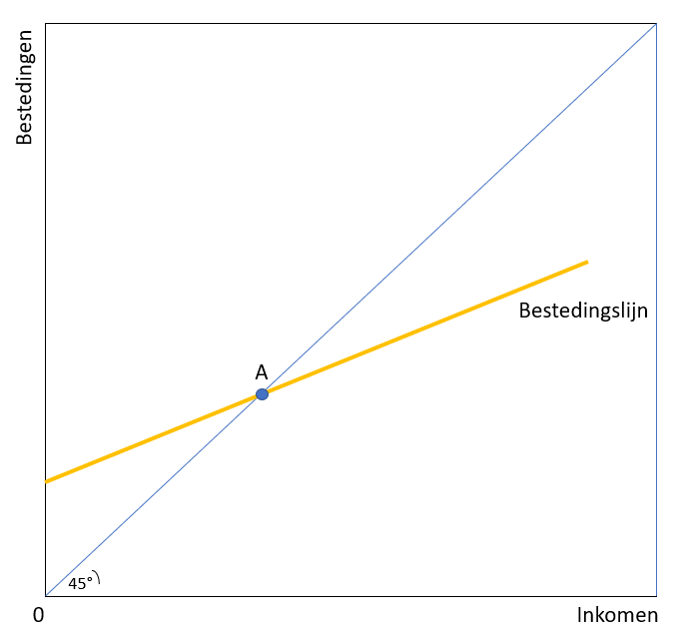
Evenwicht (Y = C + I + O + X – M)

Slide 10
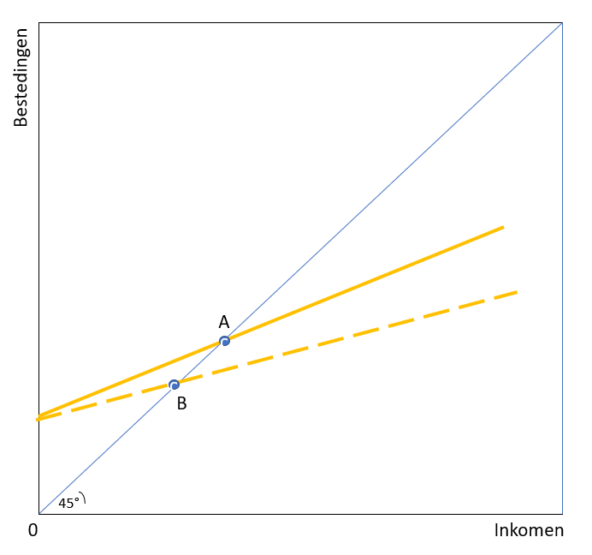
Hoger belastingtarief?
Bestedingslijn minder steil → lager inkomen, productie

Slide 11
Lagere overheidsbestedingen?
Bestedingen
Bestedingslijn schuift naar beneden (1 op 1 met daling in O) → lager inkomen, productie
A
B
45°
0
Inkomen

Slide 12
Hogere reële rente?
Bestedingen
Bestedingslijn schuift naar beneden → lager inkomen, productie
A
B
45°
0

Slide 13
IS-curve
Geeft effect van reële rente op evenwichtsinkomen weer
Maak gebruik van Keynesiaans kruis
Of schrijf identiteitsvergelijking uit

Slide 14
Hogere reële rente?
Bestedingen
Stel reële rente stijgt van bijv. 0,5% naar 1%
A
B
45°
0
Inkomen

Slide 15
Van Keynesiaans kruis naar IS-curve
Reële rente
B
1,0
0,5
A
IS
0
Inkomen

Slide 16
Wanneer schuift IS-curve?
Alles (met uitzondering van reële rente) wat bestedingslijn doet schuiven of van helling doet veranderen
Dus verandering in O, belastingtarief, autonome consumptie en investeringen etc.
Een steilere bestedingslijn maakt IS-curve minder steil
Een opwaartse verschuiving van bestedingslijn leidt tot opwaartse verschuiving van IS-curve

Slide 17
MB-curve
Veronderstelling: reële rente bepaald door monetair beleid
Tijdens laagconjunctuur verlaagt centrale bank reële rente (MB-curve omlaag)
Tijdens hoogconjunctuur verhoogt centrale bank reële rente (MB-curve omhoog)
Enkelvoudig mandaat centrale bank (slechts 1 doelstelling):
Stabiliseren inflatie; halt toeroepen aan stijging van inflatie (tijdens bijv. hoogconjunctuur) en aan daling van inflatie (tijdens bijv. laagconjunctuur). Als inflatie stijgt → verhoging reële rente. Als inflatie daalt → verlaging reële rente

Slide 18
Vergelijk beleidsregel in IS-MB-GA met mandaat ECB (5 minuten)
Wat is het mandaat van de ECB?
Welke beleidsregel volgt daaruit voort?
Kan beleidsregel ingebouwd worden in IS-MB-GA? Zo ja, hoe?

Slide 19
GA-curve
Verschillende economische onderbouwingen GA-curve zijn denkbaar
  Milton Friedman: loonvorming – arbeidsmarkt
  Robert Lucas: bedrijven beoordelen verandering in vraag als gevolg van verandering in monetair beleid verkeerd
  Etc.

Slide 20
Friedman-onderbouwing achter GA-curve
Loonvorming
Loononderhandeling vakbonden – werkgevers
Onderhandeling over loon in de nabije toekomst
Wat speelt een rol bij afspraak m.b.t. loonstijging? Arbeidsproductiviteit, inflatie die men verwacht in de nabije toekomst, onderhandelingspositie
  Hoe productiever werknemers, hoe hoger het reële loon
  Hoe hoger de inflatie die men verwacht, hoe hoger de stijging van het nominale loon die men uitonderhandelt
  Hoe hoger de werkloosheid, hoe zwakker de onderhandelingspositie van vakbonden, hoe lager de stijging van het reële loon die men uitonderhandelt

Slide 21
Wat als verwachtingen niet uitkomen?
Als inflatie in de periode na onderhandelingen hoger is dan verwacht, dan is reëel loon lager dan verwacht → werkgelegenheid hoger dan verwacht → werkloosheid lager dan natuurlijke werkloosheid: hoogconjunctuur
Als inflatie in de periode na onderhandelingen lager is dan verwacht, dan is reëel loon hoger dan verwacht → werkgelegenheid lager dan verwacht → werkloosheid hoger dan natuurlijke werkloosheid: laagconjunctuur

Slide 22
Verklaring van inflatie
Op basis van Friedman:
  Inflatie = verwachte inflatie - α.(werkloosheid – natuurlijke werkloosheid)
  Inflatie = verwachte inflatie + β.(productie – productiecapaciteit)
  Waarbij α, β > 0
Door positieve vraagschok (onverwachte daling B, stijging O, daling reële rente, stijging buitenlandse vraag, stijging consumenten-, producentenvertrouwen) hogere inflatie dan verwacht, lagere werkloosheid dan natuurlijke werkloosheid
Door negatieve vraagschok (onverwachte stijging B, daling O, stijging reële rente, daling buitenlandse vraag, daling consumenten-, producentenvertrouwen) lagere inflatie dan verwacht, hogere werkloosheid dan natuurlijke werkloosheid

Slide 23
Verklaring van inflatie (2)
Op basis van het model:
  Inflatie = verwachte inflatie - α.(werkloosheid – natuurlijke werkloosheid)
  Inflatie = verwachte inflatie - β.(productie – productiecapaciteit)
Door positieve aanbodschok (onverwachte productiviteitsstijging, daling olieprijs, eind aan conflict/oorlog) stijging productiecapaciteit, daling natuurlijke werkloosheid, is inflatie lager dan verwacht
Door negatieve aanbodschok (onverwachte productiviteitsdaling, handelsoorlog, begin van conflict/oorlog, stijging olieprijs) daling productiecapaciteit, stijging natuurlijke werkloosheid, is inflatie hoger dan verwacht

Slide 24
Inflatieverwachtingen vakbonden en bedrijven
Naïeve verwachtingen: ze verwachten dat inflatie in komende periode dezelfde zal zijn als nu (ongewijzigde inflatie)
Verankerde inflatieverwachtingen: ze verwachten dat centrale bank in staat is om zijn inflatiedoelstelling te halen in de komende periode (geloofwaardige centrale bank). Bijv. ze verwachten dat in de komende periode de inflatie 2% zal zijn in de eurozone.

Slide 25
Naïeve inflatieverwachtingen
Als inflatie stijgt, dan stijgt de inflatie die men verwacht voor de komende periode (verwachte inflatie) en schuift de GA-curve omhoog.

Slide 26
Verankerde inflatieverwachtingen
Als de inflatie stijgt, verandert de verwachte inflatie niet. De GA-curve schuift niet!

Slide 27
Aanbodschok en GA-curve
N.B. als productie gelijk is aan productiecapaciteit, dan is inflatie gelijk aan de inflatie die men verwacht heeft!
Positieve aanbodschok (stijging productiecapaciteit) → GA-curve schuift naar rechts
Negatieve aanbodschok (daling productiecapaciteit) → GA-curve schuift naar links

Slide 28
Verlaging belastingtarief
Reële rente
Stel economie is in langetermijnevenwicht (periode 0) en belastingtarief wordt verlaagd (periode 1), inflatieverwachtingen zijn naïef, doelstelling centrale bank: stabiliseren inflatie
Kijk naar wat gebeurt met IS-MB-evenwicht.
MB
IS
IS’
Productiecapaciteit
Inkomen

Slide 29
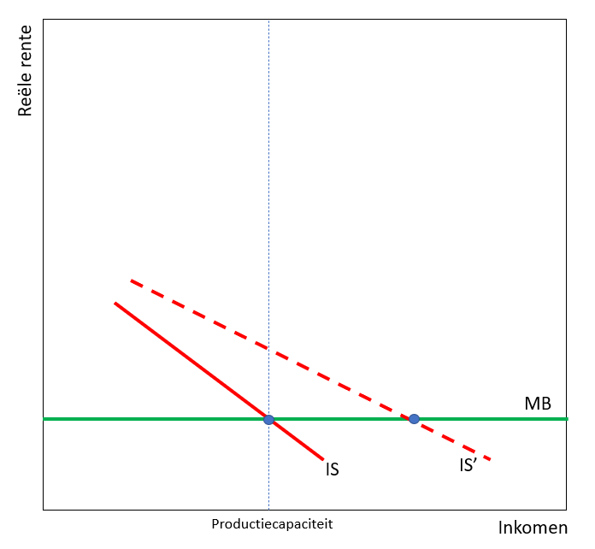
Nieuw IS-MB-evenwicht (periode 1)
Nieuw IS-MB-evenwicht: hogere productie, hoogconjunctuur

Slide 30
Combineer de IS-MB diagram met de GA-diagram
Reële rente
MB
IS
IS’
Productiecapaciteit
Inkomen

Slide 31
Inflatie stijgt (periode 1)
Inflatie
NB: van 1 punt op de GA-curve (punt A) weten we sowieso de coördinaten:
(productiecapaciteit, verwachte inflatie)
Inflatie in periode 1 wordt gegeven door het punt op de GA-curve waar inkomen gelijk is aan het IS-MB-evenwichtsinkomen (punt B)
In hoogconjunctuur inflatie hoger dan verwacht
B
Inflatie in periode 1
A
Verwachte inflatie
Productiecapaciteit
Inkomen

Slide 32
Wat gebeurt er in periode 2?
Inflatie is gestegen, centrale bank trapt op de rem: hogere rente
MB-curve schuift omhoog
Inflatie is gestegen in periode 1, verwachte inflatie voor periode 2 is de inflatie in periode 1
Verwachte inflatie in periode 2 is hoger dan in periode 1
GA-curve schuift omhoog

Slide 33
Reële rente
MB
IS
Productiecapaciteit
Inkomen, productie
Inflatie
Verwachte inflatie periode 2
GA
Inflatie in periode 1
Inflatie in periode 2
Verwachte inflatie periode 1

Slide 34
Eindresultaat
In nieuw langetermijnevenwicht inflatie hoger dan voor periode 1
Reële rente is hoger dan voor periode 1
Productie = productiecapaciteit

Slide 35
Opdracht: Toon aan m.b.v. IS-MB- en GA- diagram (5 minuten)
Groep 1
Bij verankerde inflatieverwachtingen en (vaste) inflatiedoelstelling leidt verlaging belastingtarief tot
  Tijdelijke stijging van inflatie, permanent hogere reële rente
Groep 2
Bij naïeve inflatieverwachtingen en (vaste) inflatiedoelstelling leidt verlaging belastingtarief tot
  Tijdelijke stijging van inflatie waarna recessie volgt, permanent hogere reële rente
Groep 3
Bij naïeve inflatieverwachtingen en inflatiestabilisatie als doelstelling van centrale bank leidt een negatieve aanbodschok (bijv. 5de colonne van Poetin neemt macht over waardoor rechtsstaat verdwijnt en prikkels voor ondernemerschap afnemen en productiecapaciteit daalt) tot
  Permanent hogere reële rente, hogere inflatie en lagere productie

Slide 36
Samenvattend: naïeve versus verankerde inflatieverwachtingen
Verschuiving van GA-curve bij vraagschok (naïef)
Verschuiving langs de GA-curve bij vraagschok (verankerd)
Les: een geloofwaardige centrale bank (die inflatieverwachtingen verankert) met een duidelijke doelstelling wat betreft inflatie zorgt ervoor dat effect van vraagschok op inflatie tijdelijk is!
Notes:
Laatste slide // de hiernavolgende slides zijn extra’s…

Slide 37
Belastingverlaging bij verankerde inflatieverwachtingen
GA-curve schuift niet in periode 2, omdat verwachte inflatie nimmer verandert.
In nieuw langetermijnevenwicht:
  Reële rente is hoger dan in periode 0
  Inflatie is even hoog als in periode 0
  Productie = productiecapaciteit

Slide 38

Identiteitsvergelijking uitschrijven -> IS
Y = C + I + O + X - M
C = c₀ + c₁.(Y – B) - g.(reële rente)
B = t.Y
I = I₀ – h.(reële rente)
O = O₀
X = X₀
M = M₀
Productie = Bestedingen =>
Y = c₁.(1-t).Y + c₀ – (g+h).reële rente + I₀ + O₀ + X₀ – M₀
Helling bestedingslijn = c₁.(1 – t), autonome bestedingen = c₀ – (g+h).reële rente + I₀ + O₀ + X₀ – M₀
IS: $\text{re}\text{ë}\text{le} \text{rente}= \frac{−\left(1−c_{1}.\left(1−t\right)\right).Y+c_{0}+I_{0}+O_{0}+X_{0}−M_{0}}{g+h}$

